Slide 1

Муниципальное бюджетное дошкольное образовательное учреждение
«Зырянский детский сад»
Зырянского района
Отчет о проведении тематической недели,
посвящённой Международному женскому дню 8 марта. Старшая группа
Подготовила: Рябцева Г.Л.
Зырянское 2021

Slide 2
Цель недели: воспитывать любовь и уважение к самому близкому и родному человеку – маме, желание заботиться о ней, радовать её своими делами и поступками.
Женщина - небесное созданье. Воплощенье сказочной мечты. Облако несбыточных желаний. Ветер из добра и красоты. Сколько сил затратила природа, Создавая Женщину на свет!? Что вложила доброго и злого В этот многоликий силуэт? Безмятежность летнего рассвета, Чистоту холодного ручья, Теплоту из солнечного света, Свежее дыхание дождя. Странную загадочность тумана, Чувственность из утренней росы, Буйство разъярённого вулкана И непредсказуемость грозы!

Slide 3
В каждом детском саду, в каждой школе в канун этого праздника весны проводятся торжественные мероприятия. И в нашем детском саду прошли утренники для детей, посвящённые Международному женскому дню. Подготовка началась задолго до наступления праздника. Воспитатели с детьми разучивали стихотворения, проводили беседы, вместе с музыкальным руководителем разучивали песни и пляски. Для любимых мам и бабушек изготовили подарки: поздравительные открытки, поделки своими руками.

Slide 4
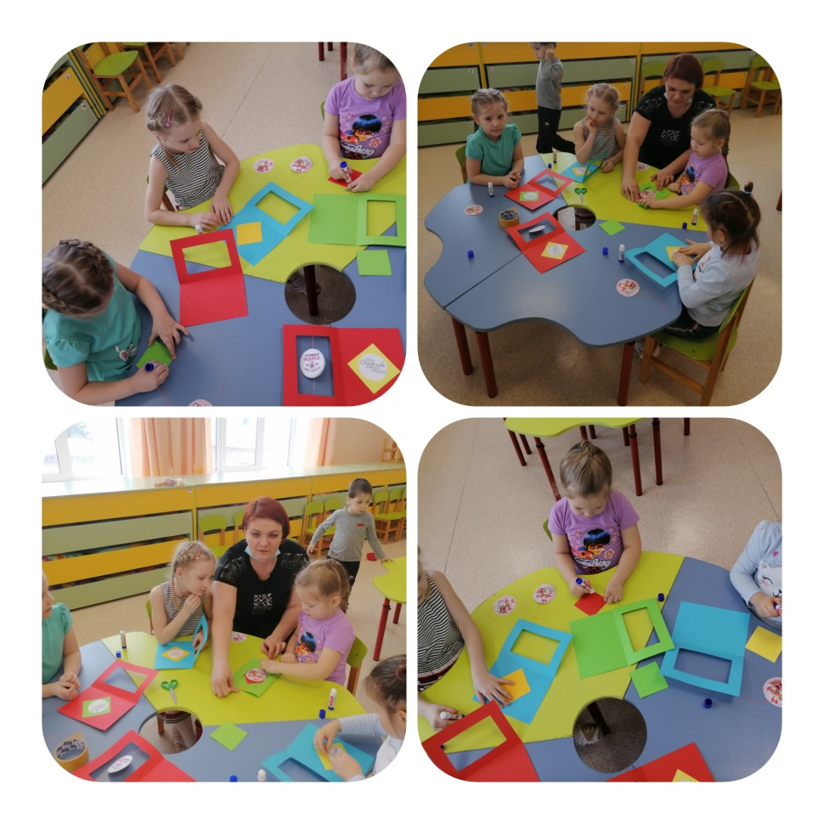
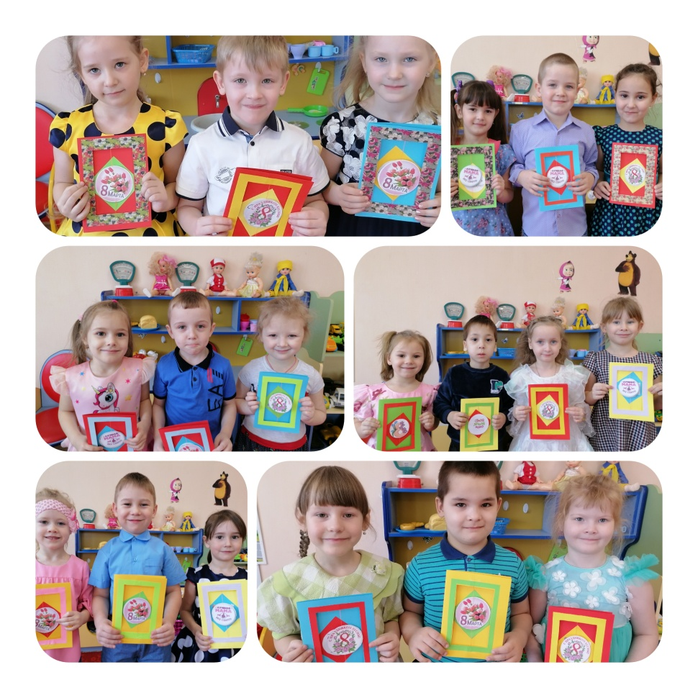
Поздравительные открытки для мам и бабушек

Slide 5
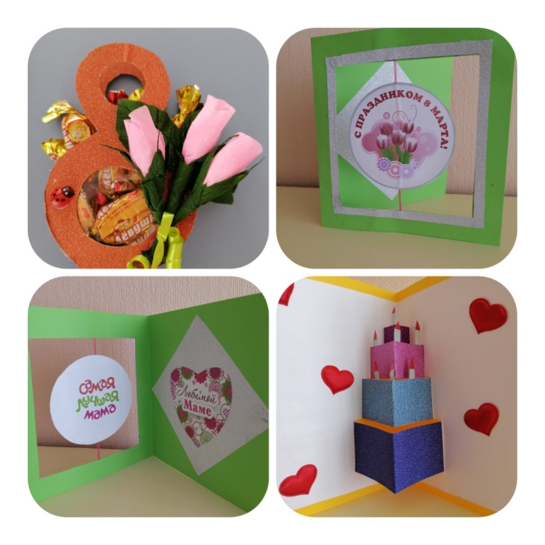
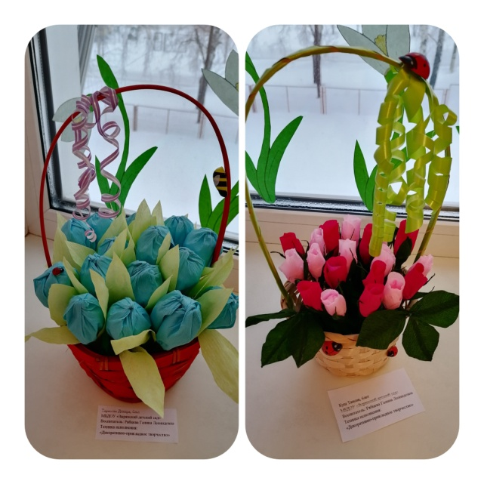
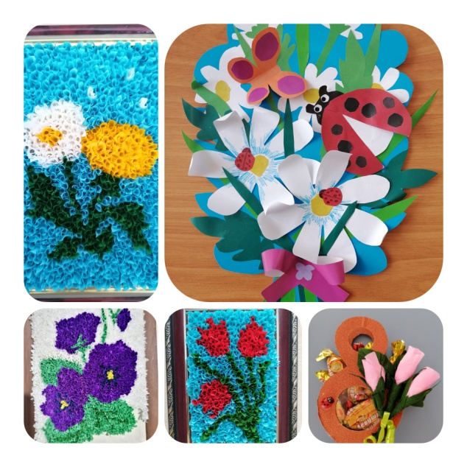
Поделки своими руками

Slide 6
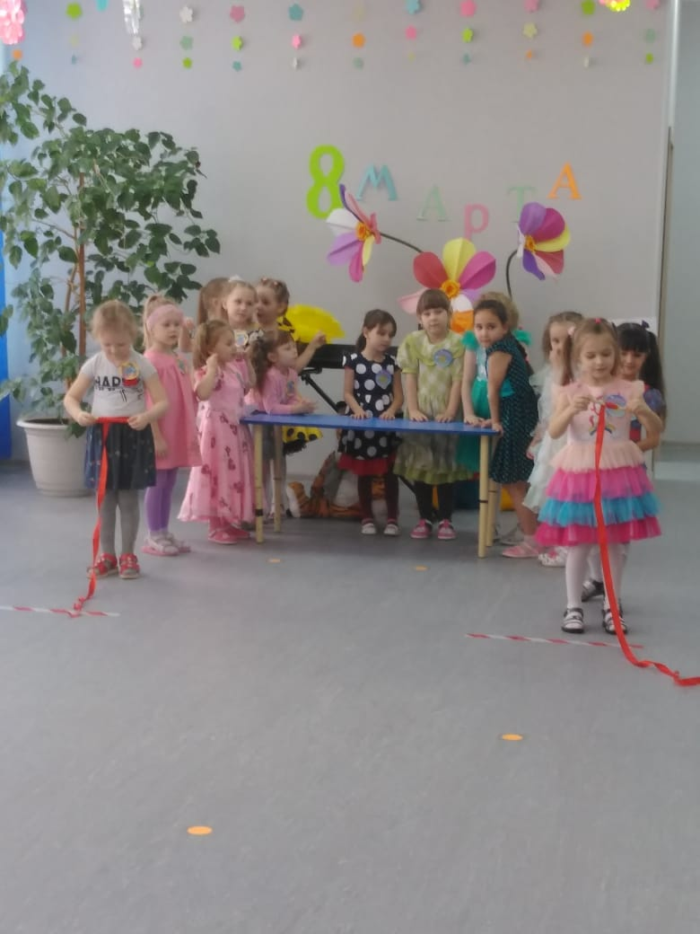
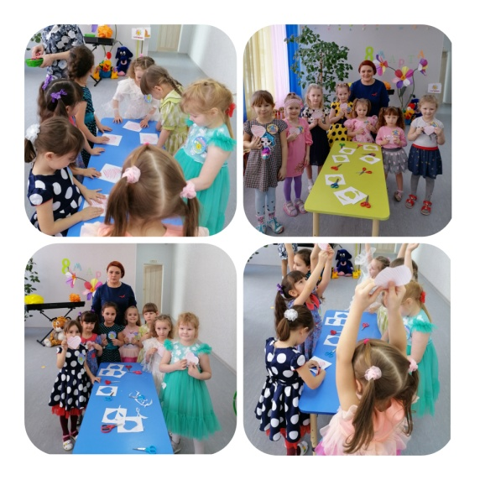
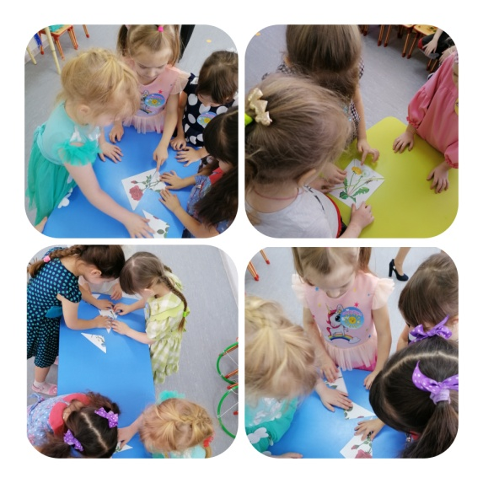
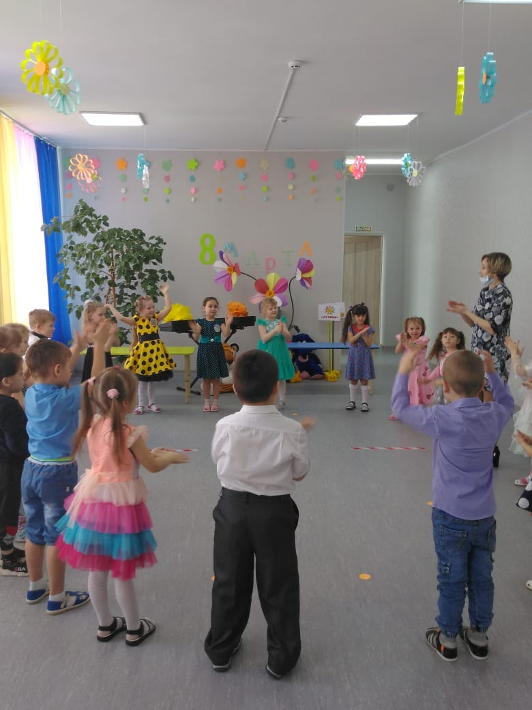
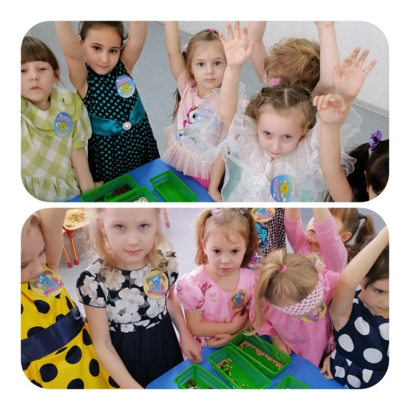
Утренник «А, ну-ка, девочки!»

Slide 7
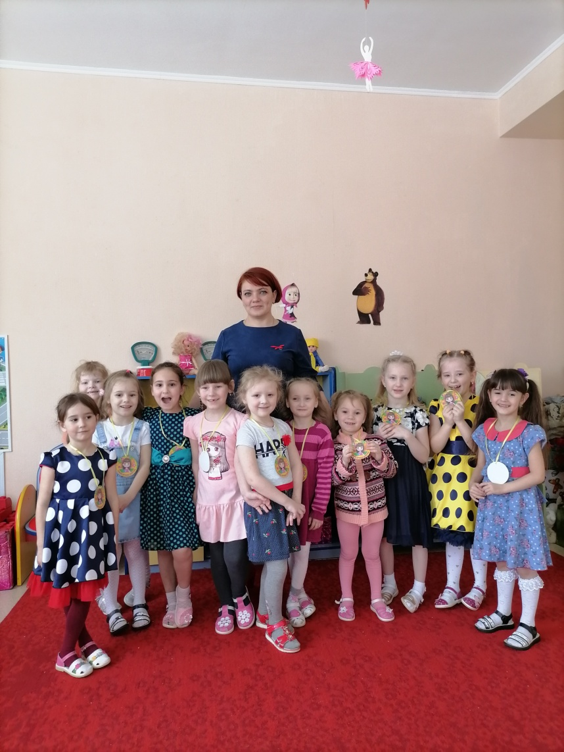
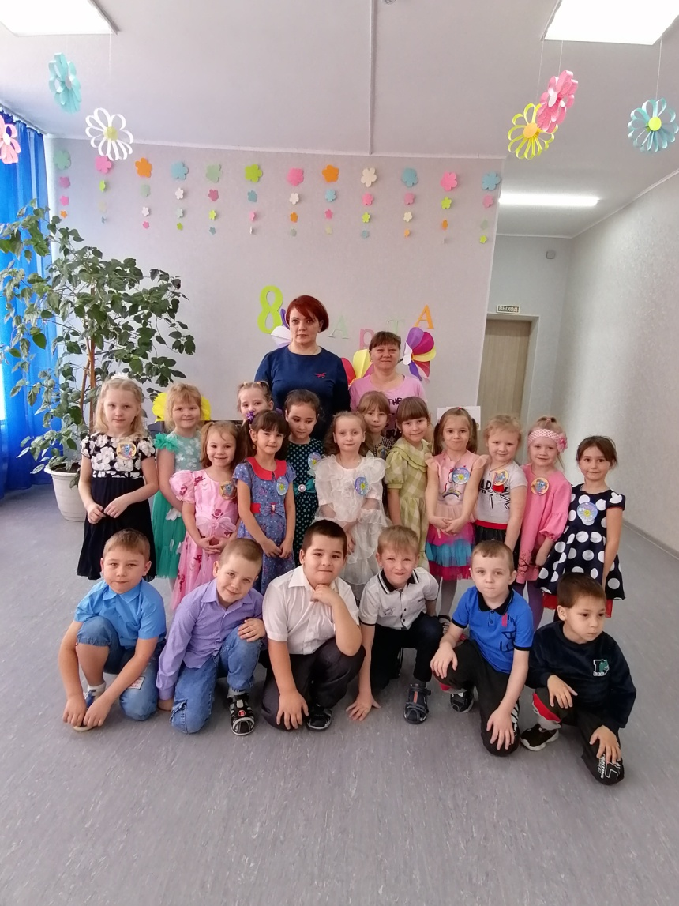
Спасибо за внимание!

